Slide 1


BÀI 4
LÀM VIỆC THẬT LÀ VUI
TIẾT 4
LUYỆN TẬP

Slide 2




Khởi động

Slide 4
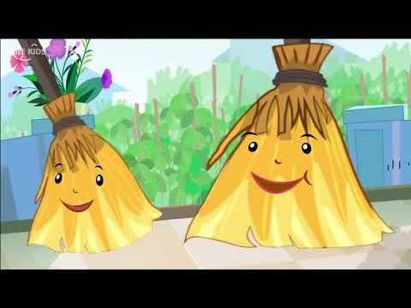

Slide 5
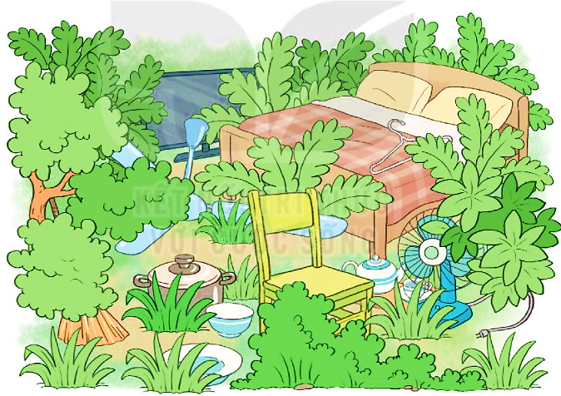
1. Tìm và gọi tên các vật trong tranh.
ti vi
giường
gối
mắc áo
quạt trần
ghế
quạt điện
nồi
ấm
chổi
bát
chén
đĩa

Slide 6
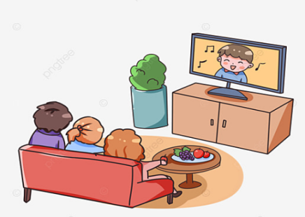
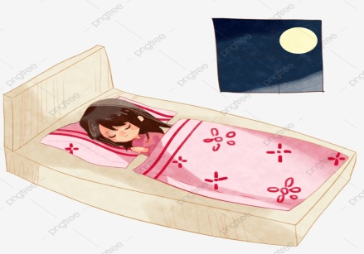

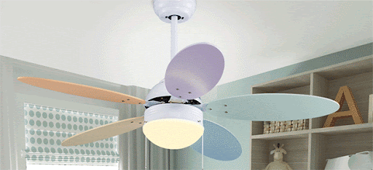
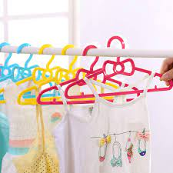
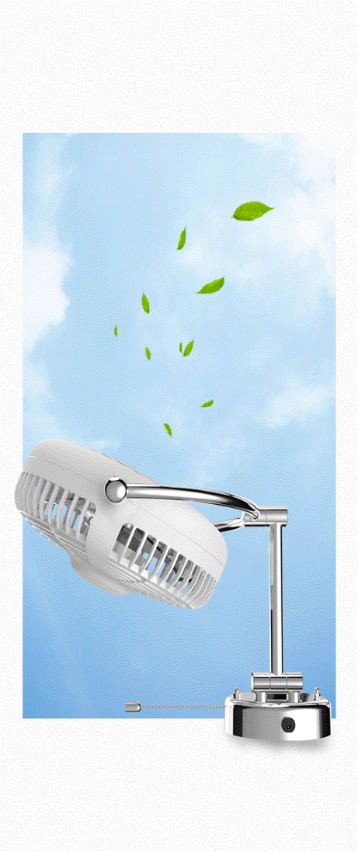
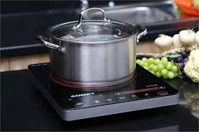


2. Tìm 3 – 5 từ ngữ chỉ hoạt động gắn với các vật trong tranh ở bài tập 1.
M: chổi – quét nhà
Đồ vật | Tác dụng
tivi
xem phim
giường
nằm
gối
gối đầu
quạt trần
làm mát
mắc áo
treo quần áo
nồi
nấu đồ ăn
ấm
rót nước, đựng nước
quạt điện
làm mát
chổi
quét nhà
ghế
ngồi
đĩa
đựng thức ăn
bát
đựng thức ăn
chén
đựng nước

Slide 7

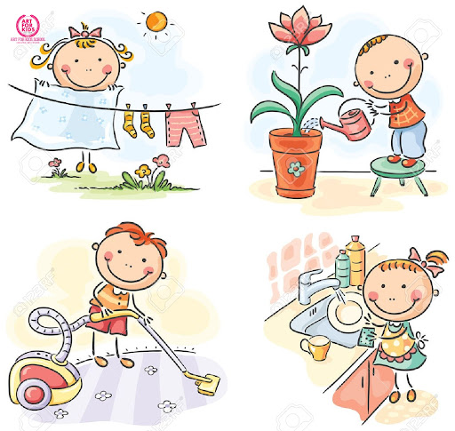
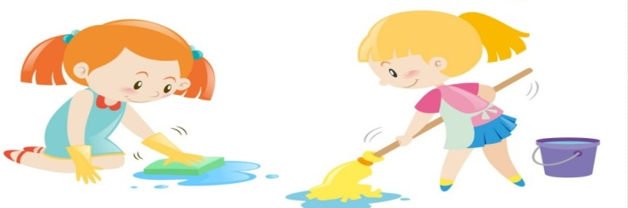
3. Đặt một câu nói về việc em làm ở nhà.
M:
Em
quét nhà.
Sự vật
hoạt động của sự vật

Slide 8

Chúng mình cùng đặt câu về việc em làm ở nhà vào vở nào.

Slide 9

Dặn dò:
Học sinh làm bài tập 4,5,6,7
(tr 10+11) Vở bài tậpTiếng Việt

Slide 10

3. Đặt một câu nói về việc em làm ở nhà.
M:
Em
quét nhà.
Sự vật
hoạt động của sự vật

